Slide 1
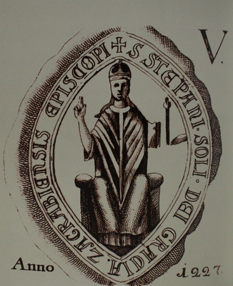
Stjepan II
Babonić

Slide 2
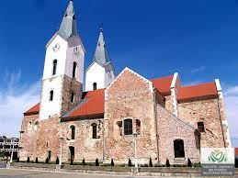
Smatraju ga izdankom velikaške obitelji Babonić.
U Parizu je proveo 12 godina. Studirao je na Pariškom sveučilištu.Dao podignuti crkvicu sv. Stjepana. U Čazmi je 1232. utemeljio zborni kaptol kao vjerodostojno mjesto uz koje je utemeljio naselje Novu Čazmu.

Slide 3
Umro je 10. srpnja 1247. u Čazmi, gdje je i pokopan.

